Slide 1
Участие медсестры в
инструментальных
методах
исследования
Тема
Семинарско-практическое занятие

Slide 2
Этапы занятия | Время
1. Организационные момент 2. Цели занятия | 2 мин. 3 мин.
3. Семинар: Контроль исходного уровня знаний (устный фронтальный опрос) Устный индивидуальный опрос Решение ситуационных задач Сообщения по теме | 15 мин. 30-35 мин. 15-20 мин. 15 мин.
4. Практическое занятие | 170 мин.
5. Подведение итогов занятия Задание на дом | 10 мин.

Slide 3
Цель занятия:
формирование системы знаний и умений
по подготовке пациента к инструментальным
исследованиям (рентгенологическим,
эндоскопическим, ультразвуковым)

Slide 4
В результате освоения темы вы должны знать:
― основные виды инструментальных методов исследования
― цели инструментальных исследований
должны уметь:
― выбрать назначения на инструментальные исследования из листа назначений
― оформить направления на различные виды инструментальных исследований
― объяснить пациенту сущность исследования и правила подготовки к нему
― подготовить пациента к рентгенологическим и эндоскопическим методам исследования пищеварительной и мочевыделительной системы
― подготовить пациента к ультразвуковым методам исследования желчного пузыря и желчевыводящих путей, органов малого таза

Slide 5
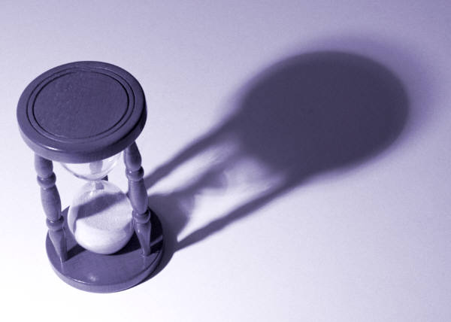
Фронтальный опрос
на ответ 1 минута

Slide 6


Вопрос №1
Какие исследования в медицине называются инструментальными?

Slide 7
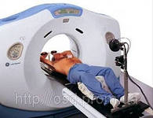
Правильный ответ:
Исследования структуры и функции органов человека при помощи специальной аппаратуры называются инструментальными методами исследования

Slide 8
Вопрос №2
Какие группы инструментальных исследований вы знаете?

Slide 9
Правильный ответ:
рентгеновские
эндоскопические
ультразвуковые
функциональные
радиоизотопные

Slide 10
Вопрос №3
Какие рентгеновские исследования вы знаете?

Slide 11
Правильный ответ:
рентгенография
рентгеноскопия
флюорография
компьютерная томография

Slide 12
Вопрос №4
Какие рентгеновские методы исследования желчного пузыря и желчных протоков вы знаете?

Slide 13
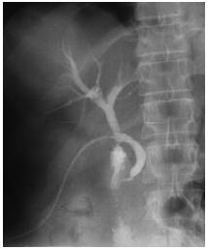
Правильный ответ:
холецистоскопия (-графия) – исследование желчного пузыря
внутривенная холеграфия – исследование желчных протоков и желчного пузыря
-

Slide 14
Вопрос №5
Какие эндоскопические методы исследования ЖКТ вы знаете?

Slide 15
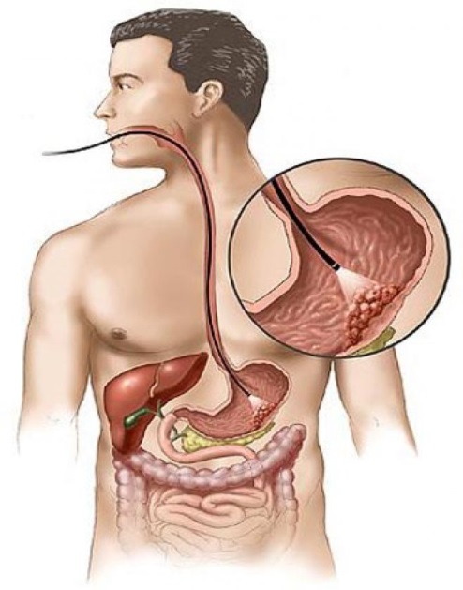
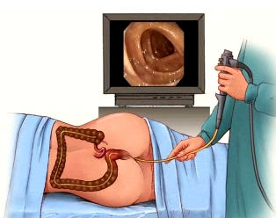
Правильный ответ:
фиброгастродуоденоскопия - исследование пищевода, желудка и 12-перстной кишки
колоноскопия – исследование толстого кишечника
ректороманоскопия – исследование прямой и сигмовидной кишок

Slide 16
Вопрос №6
Какие возможности у рентгеновского исследования?

Slide 17
Правильный ответ:
позволяет получить изображение органа, а при использовании контрастного вещества исследовать состояние его поверхности, оценить его работу

Slide 18
Вопрос №7
Какие возможности у ультразвукового исследования?

Slide 19
Правильный ответ:
позволяет получить линейное или многомерное изображение исследуемого органа в процессе его работы

Slide 20
Вопрос №8
Какие возможности у эндоскопического исследования?

Slide 21
Правильный ответ:
позволяет визуально осмотреть полый орган, сделать фотоснимки, прицельную биопсию,
оперативное вмешательство, ввести лекарственные средства

Slide 22
Вопрос №9
Какие рентгеновские методы исследования мочевыделительной системы вы знаете?

Slide 23
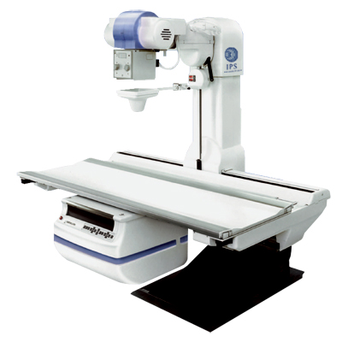
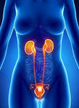
Правильный ответ:
внутривенная
Урография
ретроградная

Slide 24
Вопрос №10
Какое контрастное вещество используется для рентгеновского исследования желудка и кишечника?

Slide 25
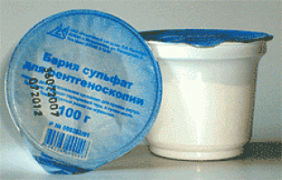
Правильный ответ:

Slide 26
Вопрос №11
Какие продукты исключаются в бесшлаковой диете?

Slide 27
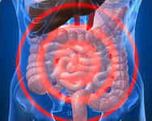
Правильный ответ:
- овощи, свежие фрукты, ягоды
- бобовые
- кондитерские изделия
- молоко
- чёрный хлеб
- газированные напитки

Slide 28
Вопрос №12
Какой результат даёт психологическая подготовка пациента к инструментальному исследованию?

Slide 29
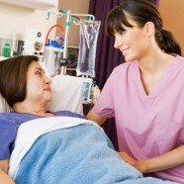
Правильный ответ:
понимание значения предстоящего исследования и подготовки к нему;
чувство уверенности в безопасности и безболезненности

Slide 30
Вопрос №13
Если пациент отказывается от постановки клизм или их использование нежелательно, что можно порекомендовать пациенту для очищения кишечника?

Slide 31
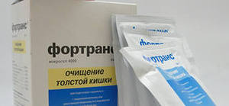
Правильный ответ:
современный способ подготовки кишечника к исследованию – применение препарата «Фортранс»

Slide 32
Вопрос №14
Какие правила техники безопасности необходимо соблюдать медицинскому работнику при проведении рентгеновских исследований?

Slide 33
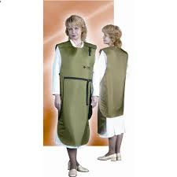
Правильный ответ:
использование минимальной дозы облучения
слежение за исправностью оборудования
использование средств защиты (цинковый фартук, защитный экран, перегородка)

Slide 34
Вопрос №15
Какое количество йодсодержащего контрастного вещества вводится внутривенно во время пробы на переносимость к нему?

Slide 35
Правильный ответ:
Пациенту внутривенно медленно вводится 1-2 мл. контрастного препарата, разведённого в 10мл. изотонического раствора хлорида натрия в положение лежа

Slide 36

Устный индивидуальный опрос

Slide 37
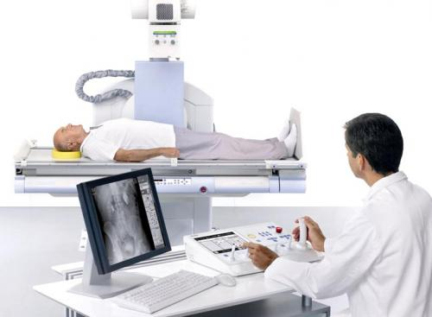
Вопрос №1
Общие принципы подготовки к рентгеновским исследованиям ЖКТ

Slide 38
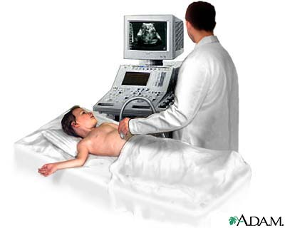
Вопрос №2
Общие принципы подготовки к ультразвуковым исследованиям брюшной полости и органов малого таза

Slide 39
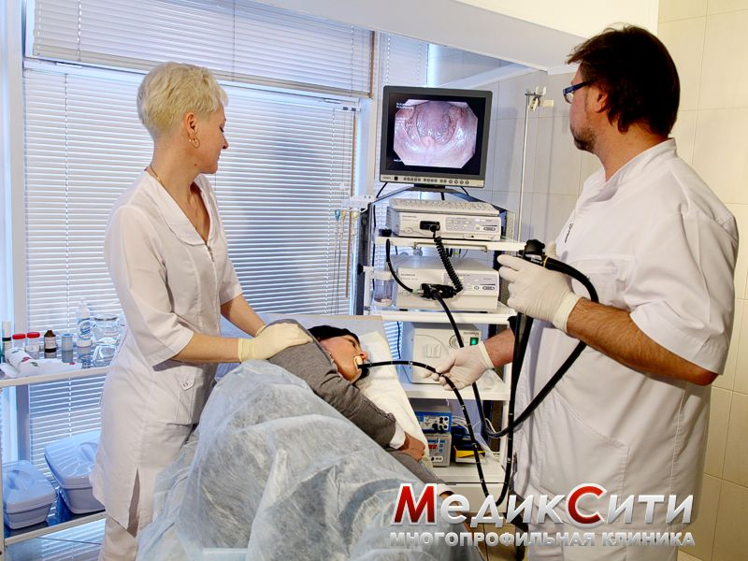
Вопрос №3
Общие принципы подготовки к эндоскопическим исследованиям ЖКТ

Slide 40

Сообщения

Slide 41
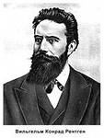
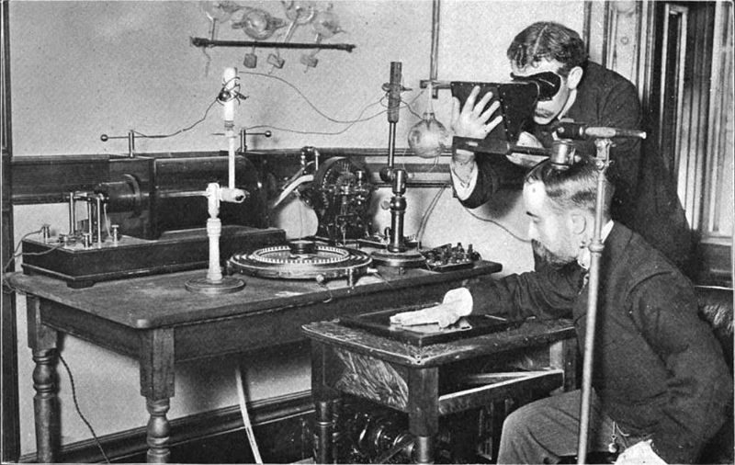
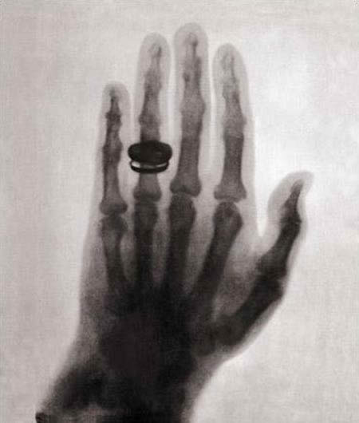
Сообщение №1
История рентгенологии

Slide 42
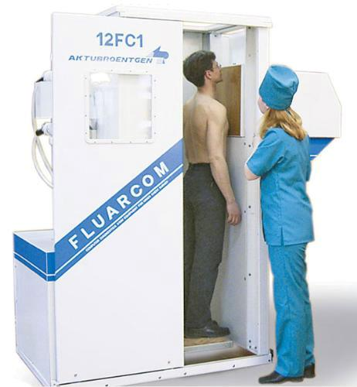
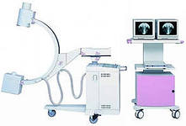
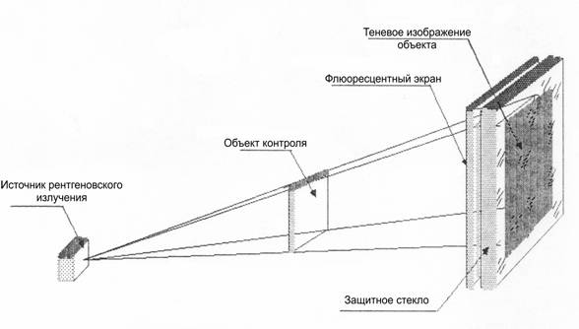

Slide 43
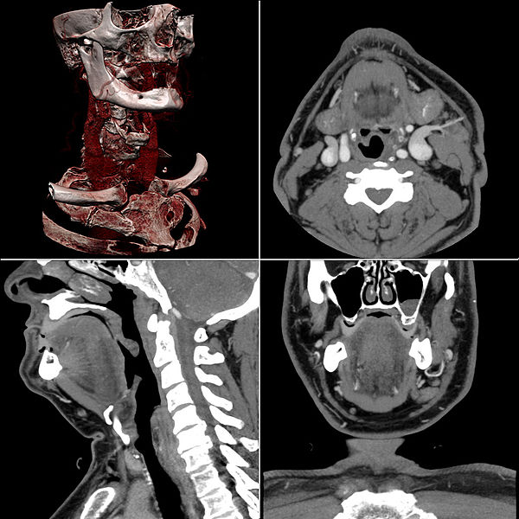
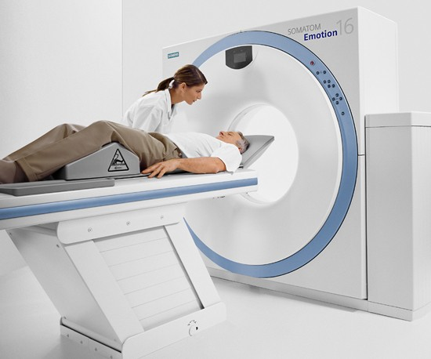
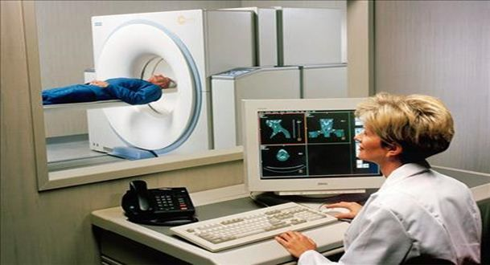
Сообщение №2
Компьютерная томография

Slide 44
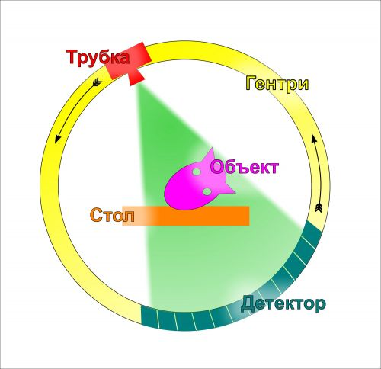
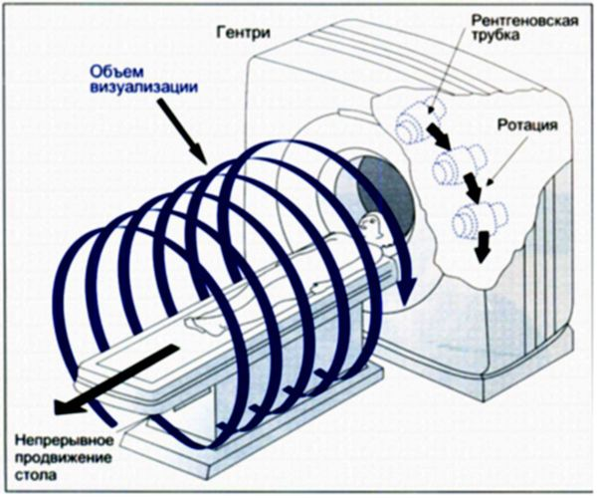

Slide 45
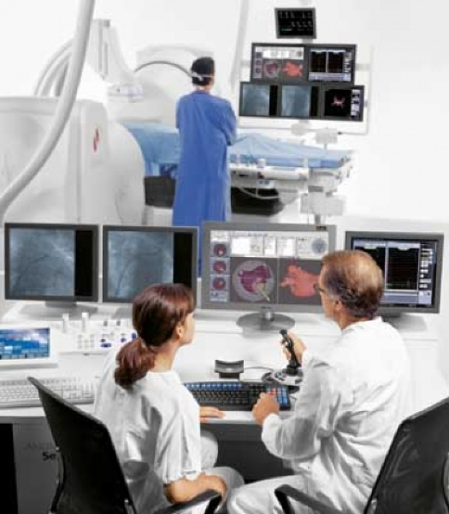
Сообщение №3
Прогрессивные инструментальные технологии в медицине

Slide 46



Ситуационные задачи

Slide 47
Задача №1
Пациенту назначено УЗИ органов малого таза.
Тактика медсестры?

Slide 48
Правильный ответ:
Рекомендовать пациенту исключить из рациона за 2-3 дня до исследования, продукты, вызывающие газообразование (бобовые, черный хлеб, молоко);
Прийти на исследование натощак;
За 2-3 часа до УЗИ выпить 1,5 литра жидкости.

Slide 49
Задача №2
Пациенту принесли передачу: молоко, яблоки, печенье, отварную курицу.
Пациент находится в стационаре по поводу хронического холецистита, и через день ему предстоит холецистография.
Тактика медсестры?

Slide 50
Правильный ответ:
Можно передать пациенту следующие продукты: печенье и отварную курицу.
Молоко и яблоки вернуть родственникам, так как эти продукты способствуют газообразованию.

Slide 51
Задача №3
Пациенту назначена внутривенная урография. Пациент страдает запорами, жалуется на вздутие живота.
Тактика медсестры?

Slide 52
Правильный ответ:
Рекомендовать пациенту исключить из рациона продукты, вызывающие газообразование (черный хлеб, овощи, бобовые, молоко, фрукты). По назначению врача принимать мезим и активированный уголь.
Накануне вечером и утром за 2 часа до исследования поставить очистительные клизмы.

Slide 53
Задача №4
Медсестра пригласила пациента в процедурный кабинет для проведения пробы на индивидуальную чувствительность к контрастному препарату.
Она ввела внутривенно 1 мл. контрастного препарата. Вскоре у пациента появились насморк и сыпь в виде крапивницы.
В чем ошибка медсестры?

Slide 54
Правильный ответ:
Ошибка медсестры заключается в том, что она не выяснила перед проведением пробы, не было ли у пациента ранее признаков непереносимости йодсодержащих препаратов.
Если такие признаки наблюдались, проведение пробы и введение полной дозы препарата противопоказано!

Slide 55
Задача №5
Пациент, которому на сегодня назначена колоноскопия, утром категорически отказывается от постановки очистительных клизм, ссылаясь на то, что три очистительные клизмы уже поставлены накануне вечером.
Тактика медсестры?

Slide 56
Правильный ответ:
Объяснить пациенту, что вечером при помощи очистительных клизм были удалены каловые массы находящие в нижнем отделе кишечника. За ночь в нижний отдел кишечника опустились каловые массы, находившиеся в верхних отделах кишечника и теперь их необходимо вывести также с помощью очистительных клизм, иначе обследование будет невозможно провести.

Slide 57
Задача №6
Пациенту для подготовки к колоноскопии были поставлены 2 очистительные клизмы объемом 1 литр: одна – накануне в 10 часов вечера, другая – за 30 минут до исследования.
В чем ошибка медсестры?

Slide 58
Правильный ответ:
Медсестре необходимо было выполнить следующее:
вечером накануне исследования необходимо сделать несколько клизм
(«до чистой воды»);
утром сделать 1-2 очистительные клизмы за 2 часа до исследования
(клизма сделанная менее чем за 2 часа до исследования, изменяет состояние слизистой оболочки).

Slide 59
Задача №7
Проходя по коридору, палатная медсестра заметила, что пациент, который только что вернулся в отделение после ФГДС, несет в свою палату завтрак.
    Тактика медсестры?

Slide 60
Правильный ответ:
Объяснить пациенту, что ему следует воздержаться от приёма пищи в течение 1-1,5 часов до полного восстановления глотания, а если была взята биопсия, то в течение суток пищу необходимо принимать только в охлаждённом виде.

Slide 61
Задача №8
Пациенту назначена фиброгастродуоденоскопия. Выслушав разъяснения медсестры о характере предстоящего исследования, он выразил обеспокоенность тем, что во время процедуры возможно инфицирование вирусом СПИДа.
Тактика медсестры?

Slide 62
Правильный ответ:
Успокоить пациента, объяснив, что после каждого исследования использованные инструменты тщательным образом обрабатываются с применением дезинфектантов согласно установленным инструкциям, что исключает возможность инфицирования вирусом СПИДа.

Slide 63

Практическая часть

Slide 64
Вводный инструктаж к самостоятельной работе студентов
  Вам необходимо разделиться на пары.
  Каждый из вас выступит как в роли «медицинской сестры», так и в роли «пациента».
  В «Карте стационарного больного» найдите назначенное врачом инструментальное исследование.
  В течение 10 минут вы можете обдумать план ваших действий по обучению подготовки «пациента» к инструментальному исследованию.
  По истечении отведённого времени вы должны объяснить «пациенту» сущность исследования, правила подготовки к нему и выдать оформленное направление.

Slide 65
  Задача «пациента»: внимательно выслушать «медсестру» и в случае неправильных или неполных советов поправить с помощью наводящих вопросов, например «Я не совсем поняла/понял для чего необходимо данное исследование?» или «Уточните, что такое бесшлаковая диета?» и т.п.
  Задача студентов, в данный момент не участвующих в «игре», внимательно слушать и дать объективную оценку участникам.
  Оценки за работу получают и «медсестра» и «пациент», если заметит ошибки в действиях «медсестры». Рецензирование и исправление ошибок студентами, не участвующими в «игре» также оценивается дополнительными баллами или оценкой в случае полной, развёрнутой рецензии.
  Если вы выполнили домашнее задание и составили «памятку по подготовке пациента к инструментальному исследованию» можете использовать её в работе.

Slide 66
Экспертная карта деятельности слушателя (медсестры) по подготовке пациента к исследованию
№ п/п | Действия «медсестры» | 0 | 1 | 2
 |  | не выполнено | частично | верно
1. | Соблюдает стандарт профессионального общения (приветствие, объяснение цели визита).
2. | Спрашивает согласие пациента.
3. | Доступно объясняет пациенту смысл и необходимость предстоящего исследования.
4. | Записывает пациента на исследование, правильно оформляет направление.
5. | Информирует пациента о дате, времени и месте исследования (указывает лечебное учреждение, адрес, как лучше добраться, а также название и № кабинета, его расположение в лечебном учреждении)
6. | Доступно, в полном объёме рассказывает пациенту о ходе исследования и правилах подготовки к нему.
7. | Объясняет необходимость соблюдения всех моментов подготовки.
8. | Выдаёт памятку или предлагает записать.
9. | Задаёт открытые вопросы по алгоритму подготовки, с целью убедиться, что пациент всё правильно понял. Отвечает на волнующие пациента вопросы.
10. | Демонстрирует владение правильной устной речью.
11. | Демонстрирует коммуникативные навыки, уверенность в общении с пациентом.
12. | Сообщает пациенту о правилах поведения во время и после исследования.

Slide 67
Критерии оценки самостоятельной работы
Сумма баллов ___________.
Средний балл ___________.
Критерии оценки:
1,9-2 балла «5» - высокое качество
1,8-1,89 «4» - хорошее качество
1,7-1,79 «3» - удовл. качество
< 1,7 «2» - неудов. качество

Slide 68

Инструментальные исследования
(для выполнения самостоятельной работы)
рентгенологическое исследование желудка и двенадцатипёрстной кишки;
пероральная холецистография,
внутривенная холеграфия;
ирригоскопия;
внутривенная пиелография;
ретроградная урография;
фиброгастродуоденоскопия;
ректороманоскопия;
колоноскопия;
цистоскопия;
УЗИ гепатопанкреатической области;
органов малого таза, почек.

Slide 69
Клинико-ситуационная задача
Пожилому пациенту стационара в плане комплексного обследования назначена колоноскопия. Из беседы с пациентом медсестра выяснила, что такое исследование пациенту предстоит пройти впервые. Пациент смущён по поводу предстоящего исследования, не знает как к нему подготовиться и как вести себя во время процедуры. Пациент опасается, что исследование будет болезненным и опасным в плане возможного инфицирования ВИЧ и гепатитом.

Slide 70
Задание: Подготовьте пациента к исследованию, применив технологию «сестринского процесса»
проблемы пациента | цели ухода | план ухода | мотивация действий | оценка результата

Slide 71
Эталон ответа
  Проблемы пациента.
Существующие:
- незнание правил подготовки к колоноскопии;
- боязнь боли и инфицирования во время исследования.
Цели ухода.
Краткосрочные: физиологическая и психологическая подготовка пациента к исследованию.

Slide 72
3. План ухода
Независимые действия:
- объяснить пациенту цели и ход предстоящего исследования, обратить внимание на обезболивание и безопасность проведения исследования, ответить на возникшие вопросы пациента, предложить памятку.
- контролировать соблюдение безшлаковой диеты в течение 3-х дней до исследования;
- организовать накануне исследования «лёгкий» ужин не позднее 19 часов;
- исключить в день исследования завтрак, приём лекарственных средств, жидкости;
- напомнить перед исследованием опорожнить мочевой пузырь;
- сопроводить пациента на исследование и после исследования в палату.
Зависимые:
- Накануне исследования в 15-16 час. приём 30 мл. касторового масла, бисакодила в таблетках или свечах; в 21.00 2-3 очистительные клизмы до эффекта «чистой воды» с перерывом в 1 час.
- За 2 - 3 часа до исследования 2 очистительные клизмы до эффекта «чистой воды» с перерывом в 1 час.

Slide 73
4. Мотивация действий.
- понимание значения предстоящего исследования и подготовки к нему,
вселение чувства уверенности в безопасности и безболезненности;
- обеспечение доступности органов пищеварения для предстоящего исследования (свободными от содержимого, более «видимыми»).
5. Оценка результата.
- пациент физически и психологически готов к исследованию;
- исследование прошло успешно.

Slide 74

Закрепление изученного материала
Заполните схему и таблицу

Slide 75
Инструментальные виды исследования

Slide 76
Инструментальные виды исследования
Эндоскопические
Рентгенологическиее
Ультразвуковые
Рентгенография
(скопия) желудка
Бронхоскопия
УЗИ органов
малого
таза
Холеграфия
ФГДС
Холецистография
Колоноскопия
УЗИ органов
брюшной
полости
Урография
РРС
Пиелография
Цистоскопия
Ирригография

Slide 77
Подготовка пациента к инструментальным исследованиям
исследование | натощак | очисти тельная клизма | безшла ковая диета | сульфат бария | проба на перено симость йода | полный мочевой пузырь
рентгенография желукдка | + |  | + | +
ирригоскопия
пероральная холецистография
внутривенная холеграфия
урография
УЗИ органов брюшной полости
УЗИ органов малого таза
бронхоскопия
ФГДС
ректороманоскопия
колоноскопия
цистоскопия

Slide 78
Благодарю за внимание.
Занятие закончено.

